Slide 1
Accurate FFD 的曲面拟合
崔元敏
2014年01月10日

Slide 2
改进高光效果

Slide 3
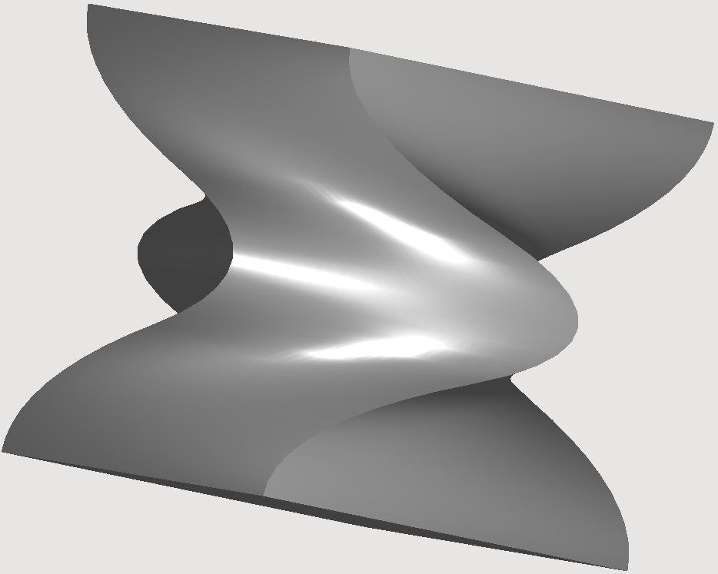
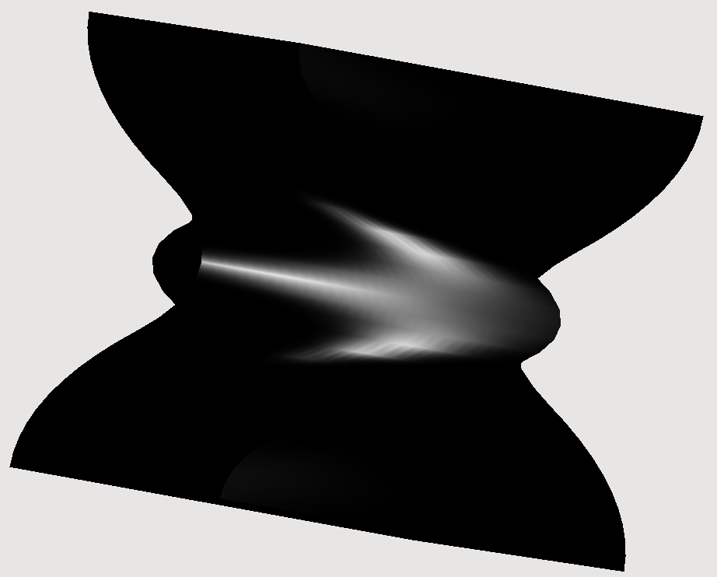
改进高光效果

Slide 4
高光的错误效果

Slide 5

高光的错误效果

Slide 6
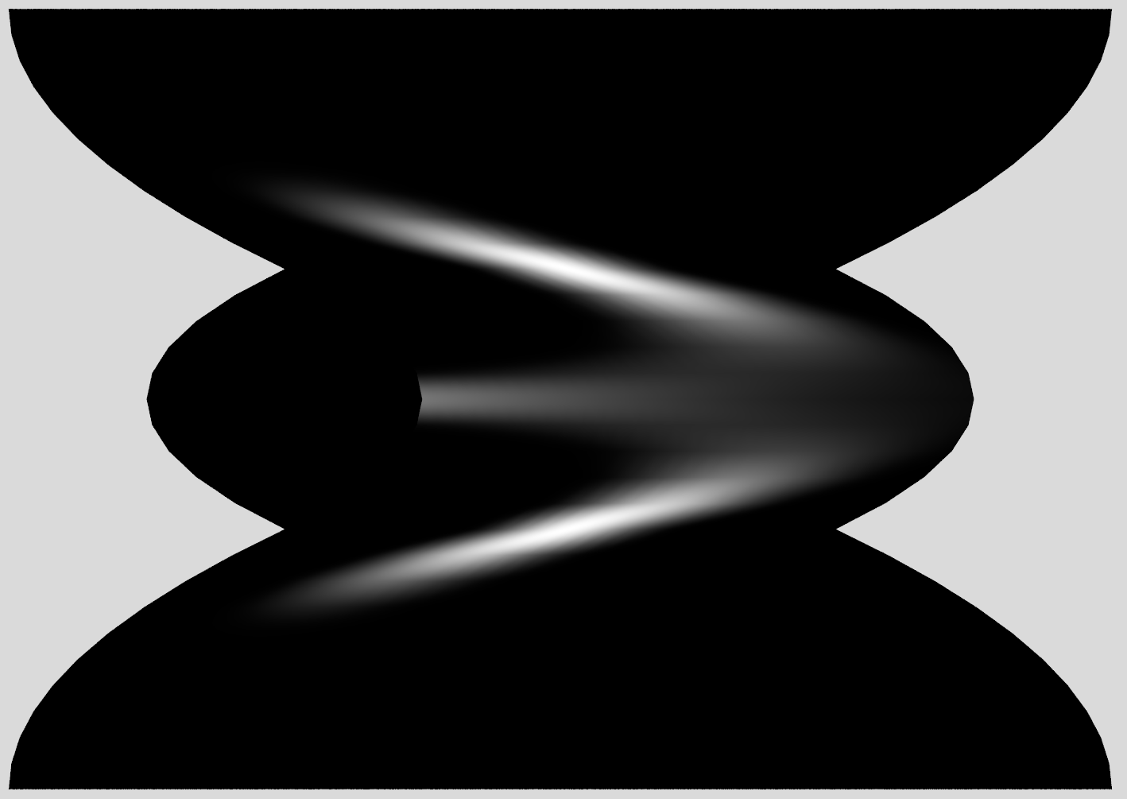
使用Pov-ray作为基准

Slide 7
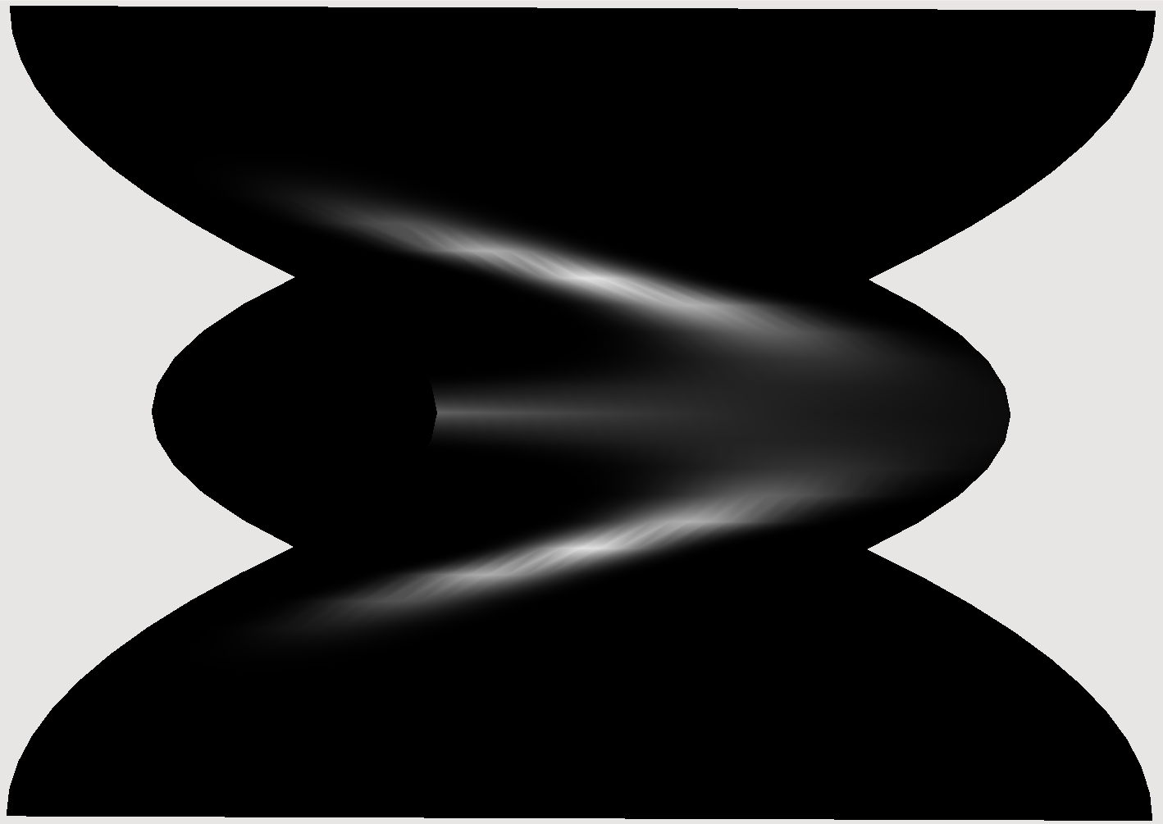
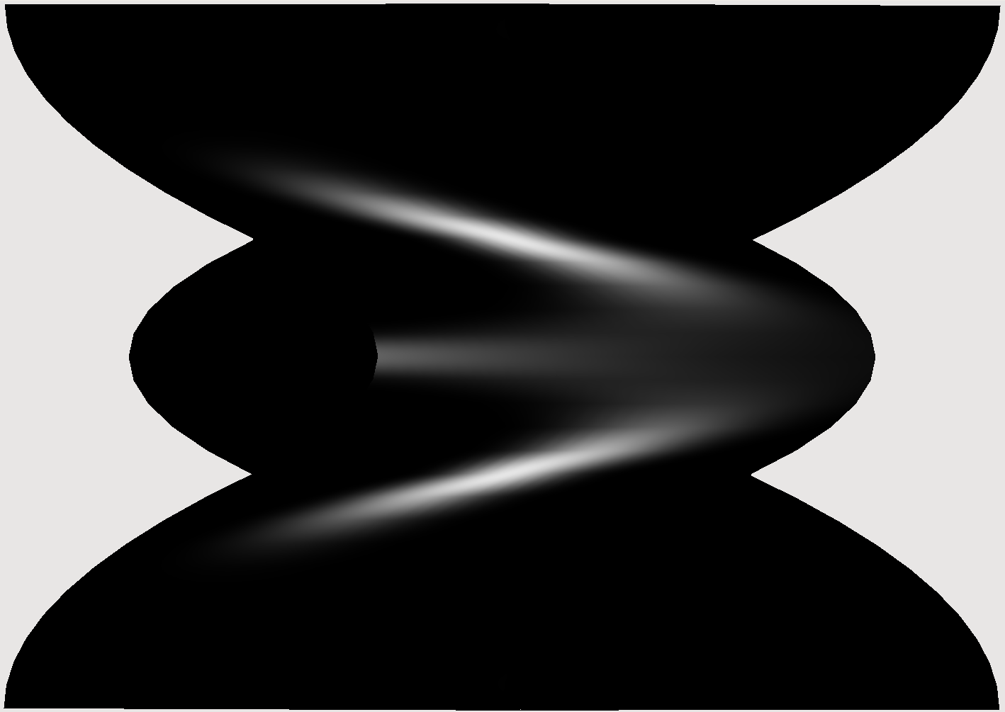
最终效果

Slide 8
导矢和法向的FFD结果

Slide 9
导矢和法向的FFD结果
James Gain, Neil A. Dodgson. Adaptive Refinement and Decimation under Free-Form Deformation. Eurographics UK ’99, Cambridge.
其中 是将模型嵌入中间体的函数 的雅可比矩阵， 是变形函数 的雅可比矩阵

Slide 10
已知条件
已知一个曲面，其参数表示为
它先经过一次变换，记为
(相当于FFD中的嵌入)
再经过一次变换，记为
(相当于FFD)

Slide 11
目标
初始曲面 方向的导矢为
求经过两次变换之后的导矢

Slide 12
导矢的推导
根据链式法则，
同理，
由以上三式可得：
即：

Slide 13
导矢的推导
同理可得：
即：
由以上两式可得：
得到结论：
同理，

Slide 14
法向的推导
法向通过导矢的叉乘得到：

Slide 15
结论

Slide 16
推导
Gain使用的嵌入公式是 ，我上面推导时使用的是 ，二者互为逆变换
结论中的 用 替代可以得到和Gain一致的表示

Slide 17
推导

Slide 18
结论
舍弃掉标量，得到结论：
Gain的结果：

Slide 19
改进法向的求法

Slide 20
原来法向的求法
按照拟合次数计算相应数量的采样点的法向
近似认为曲面的法向场是一个低次的Bézier曲面
将采样得到的法向直接当做这个Bézier曲面片的控制顶点

Slide 21
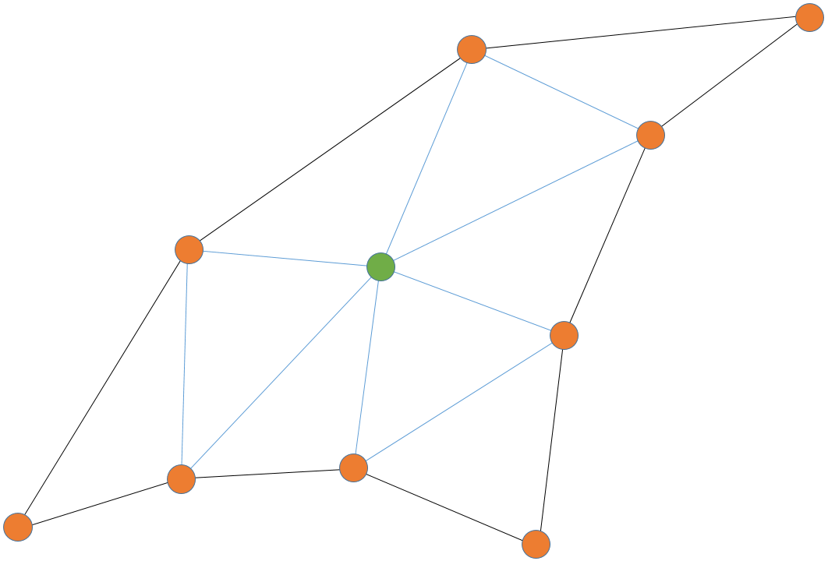
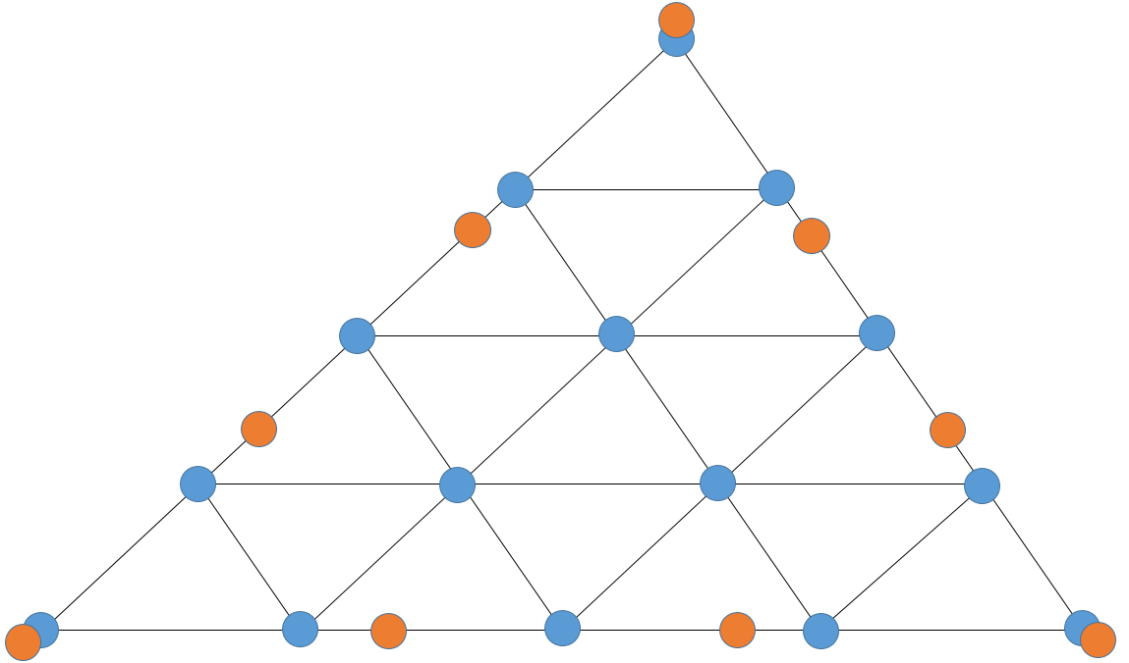
现在法向的求法
与坐标类似，使用带约束的拟合
参数域
控制顶点

Slide 22
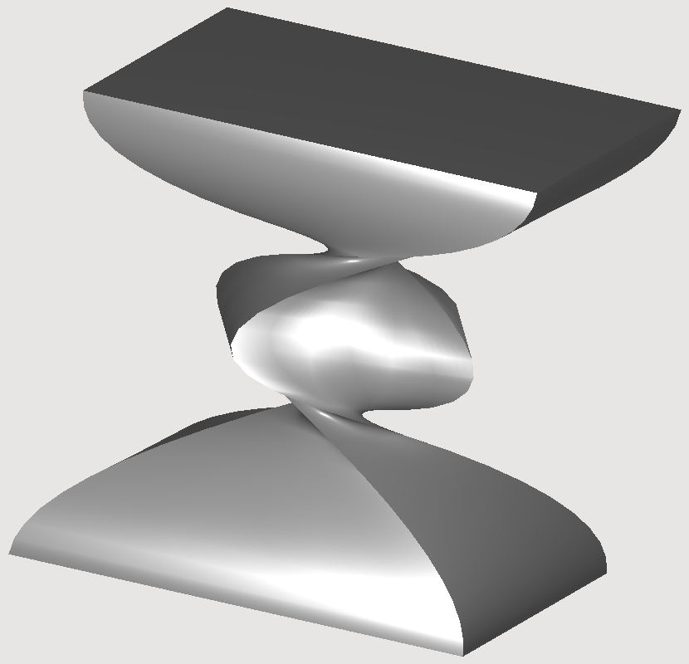
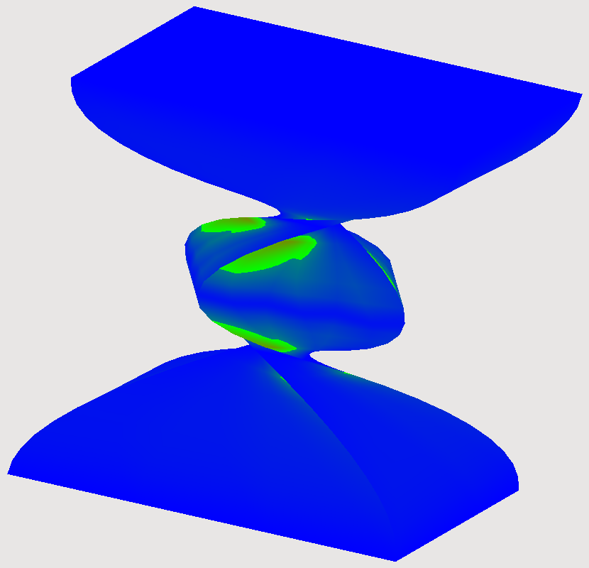
法向误差
B样条体2x2x2次，拟合次数3次，红色代表误差90°，平均法向误差 = 8.62985°，最大法向误差 = 87.406°

Slide 23
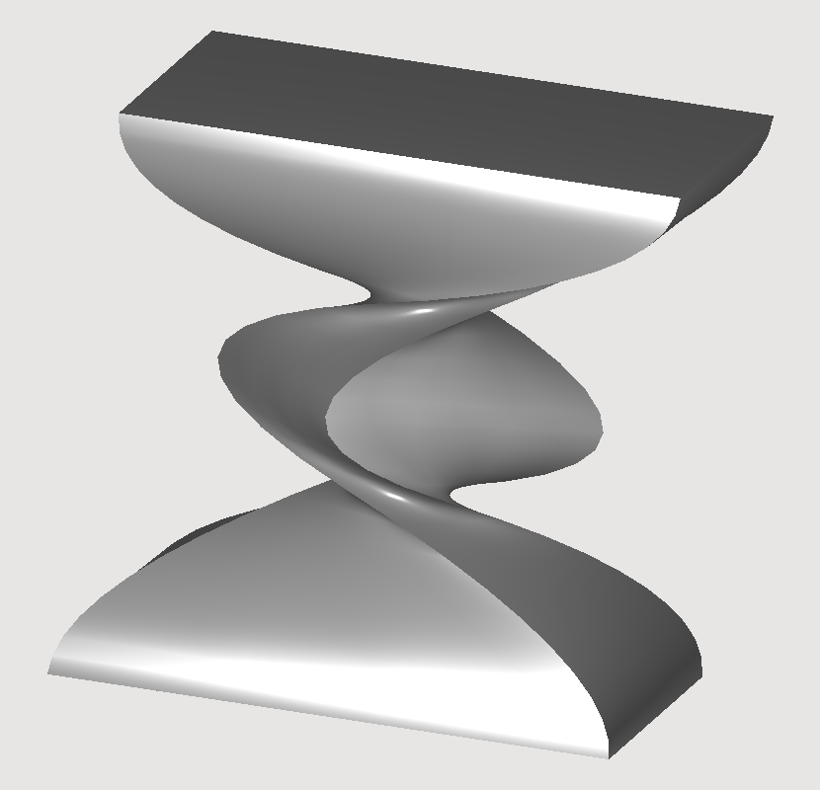
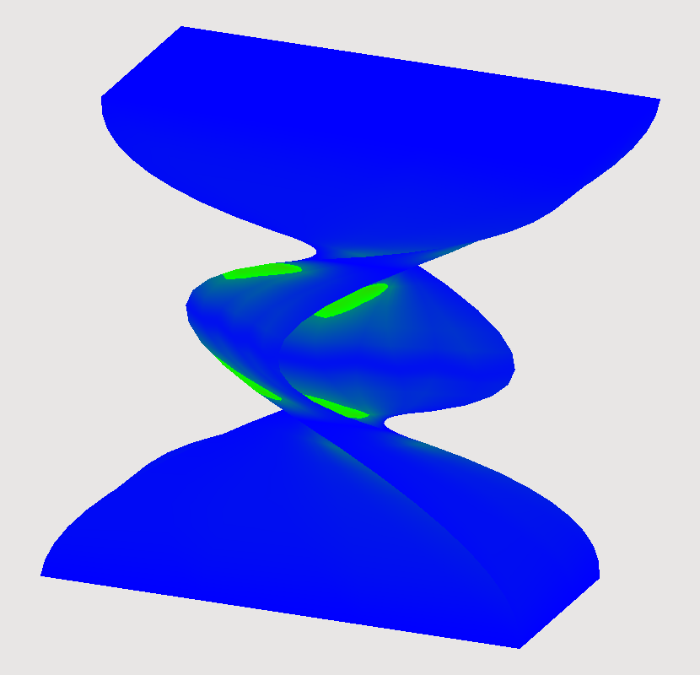
法向误差
B样条体2x2x2次，拟合次数4次，红色代表误差90°，平均法向误差 = 6.22506°，最大法向误差 = 70.058°

Slide 24
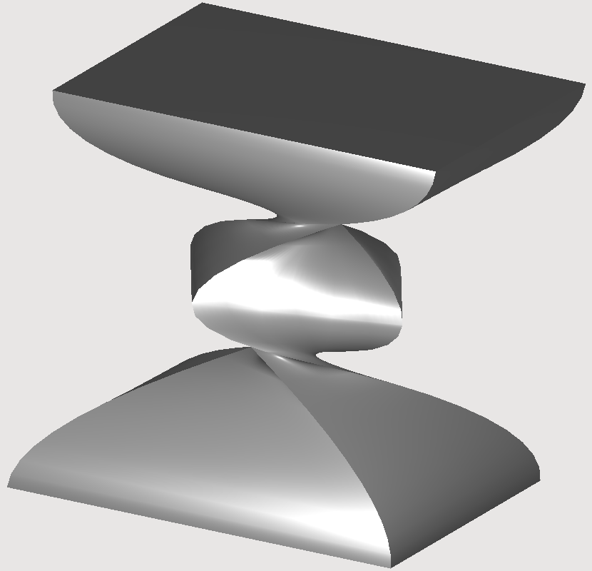
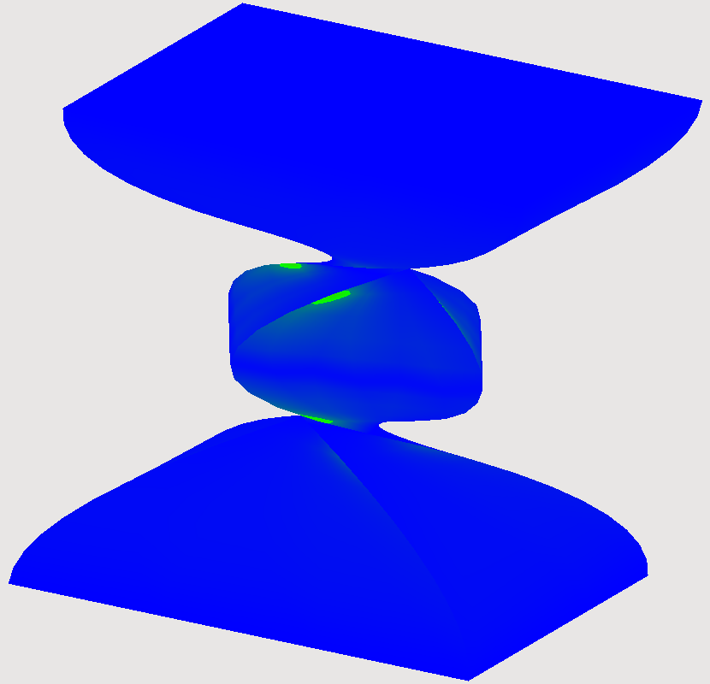
法向误差
B样条体2x2x2次，拟合次数5次，红色代表误差90°，平均法向误差 = 4.86088°，最大法向误差 = 57.947°

Slide 25
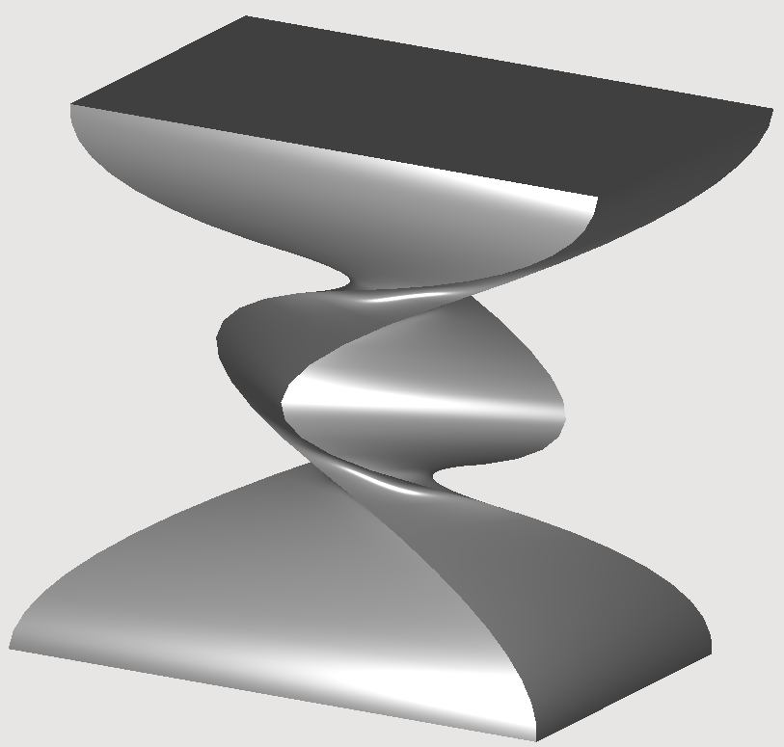
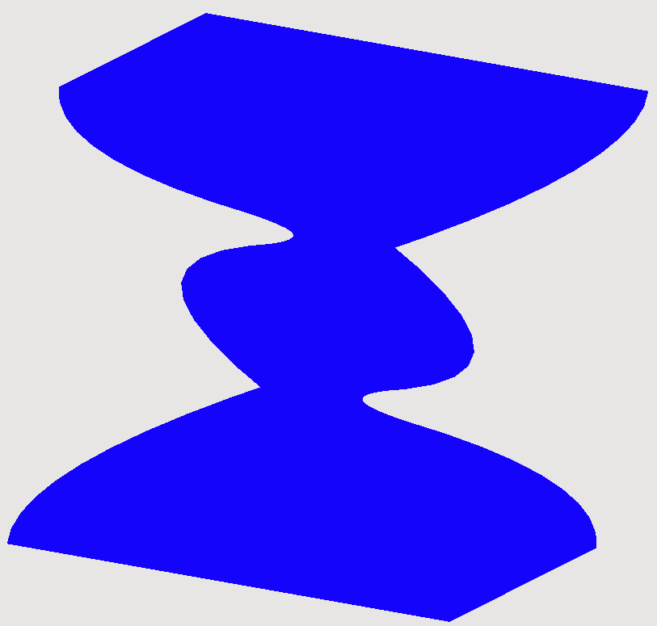
新算法法向误差
B样条体2x2x2次，拟合次数3次，红色代表误差90°，平均法向误差 = 0.000570784°，最大法向误差 = 0.0409082°

Slide 26
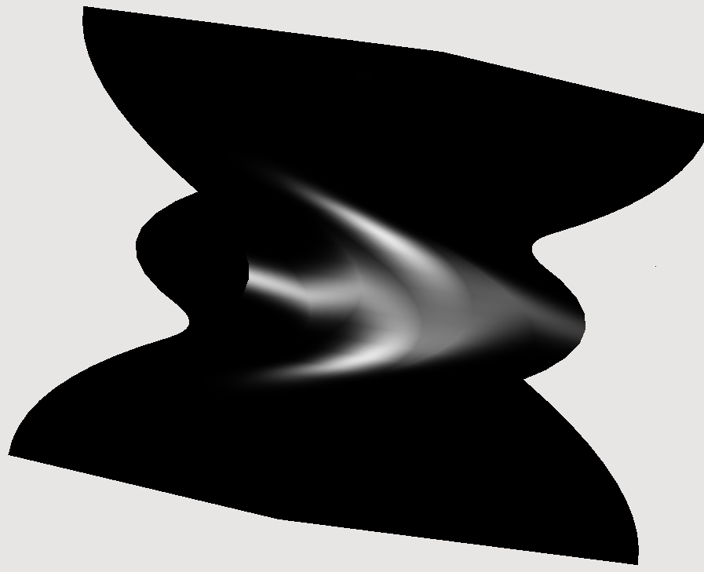
之前算法的高光效果

Slide 27
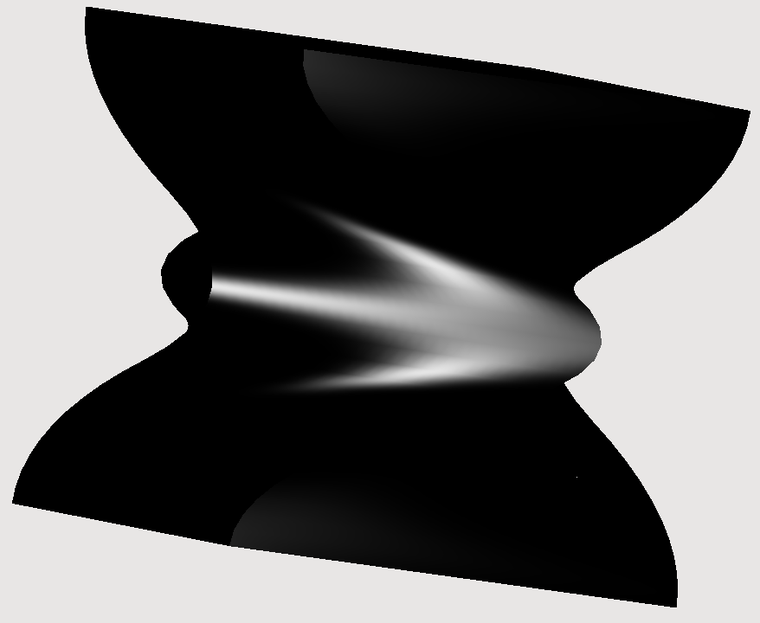
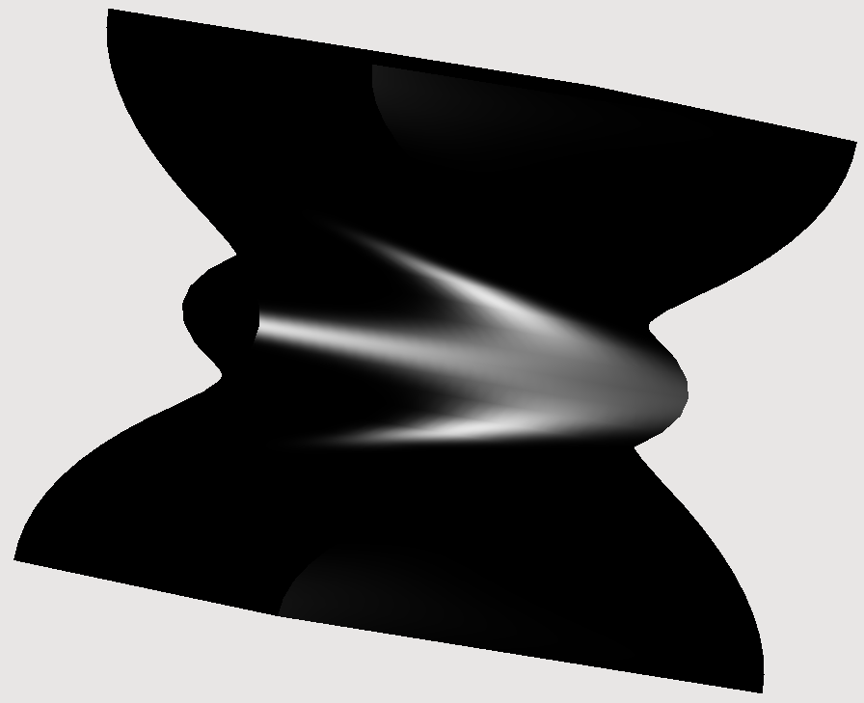
现在算法的高光效果
现在算法的效果
真实结果

Slide 28
下一步工作
可以拟合两个方向的切向，最终的法向由切向叉乘得到

